Slide 1

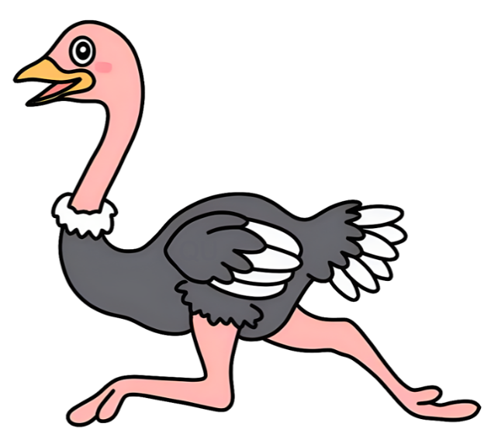


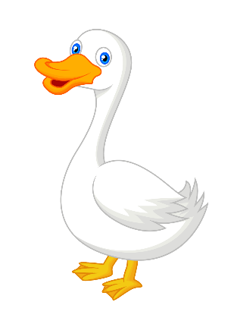
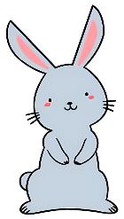

小班语言活动
一步一步走啊走

Slide 2




Slide 3

一步一步，走啊走……

Slide 4
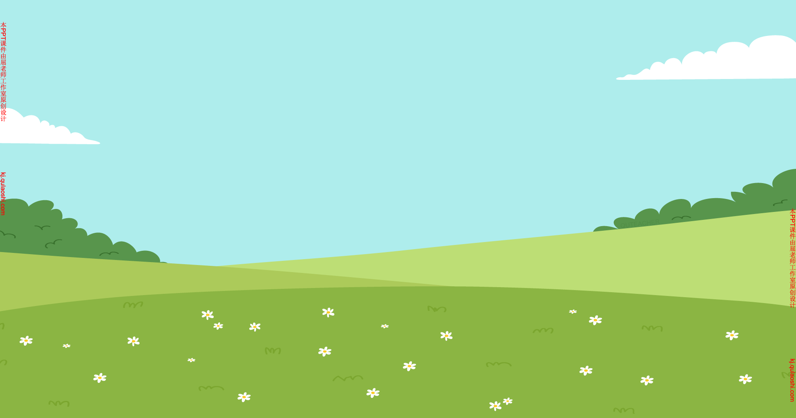
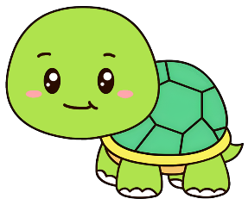
看见一只大乌龟。

Slide 5
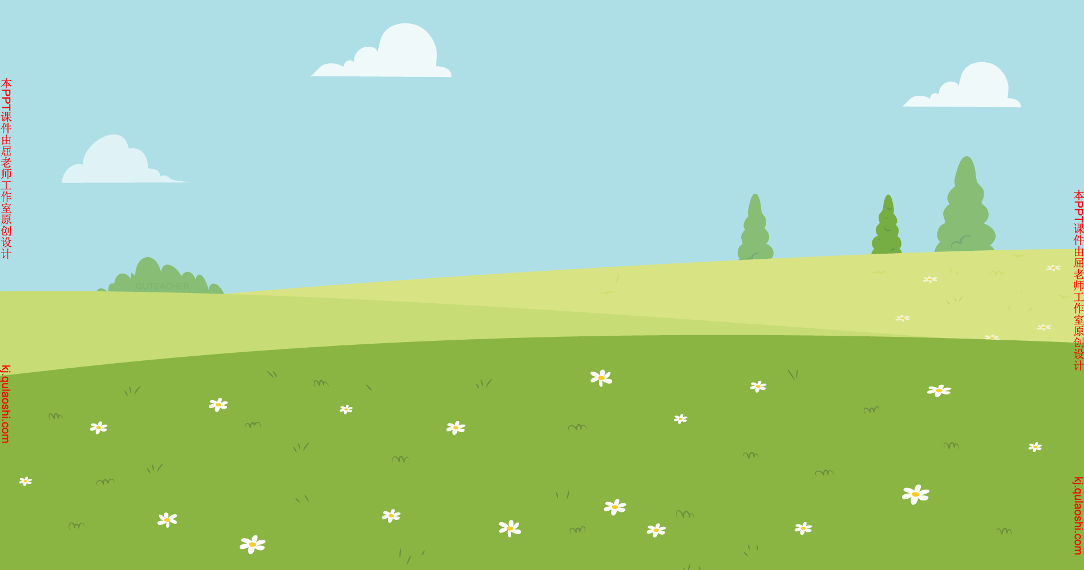
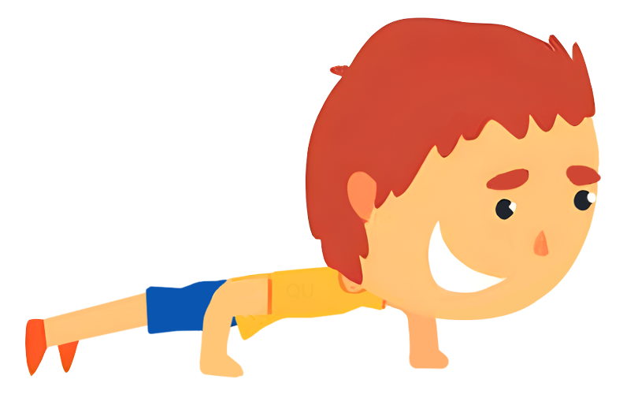

喔——唷，喔——唷，像大乌龟一样慢慢爬。

Slide 6



来了一只大白鸭。

Slide 7
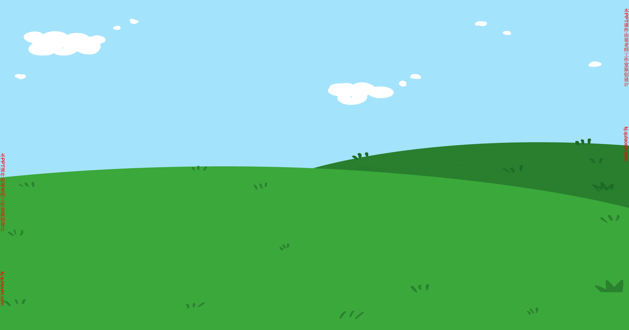
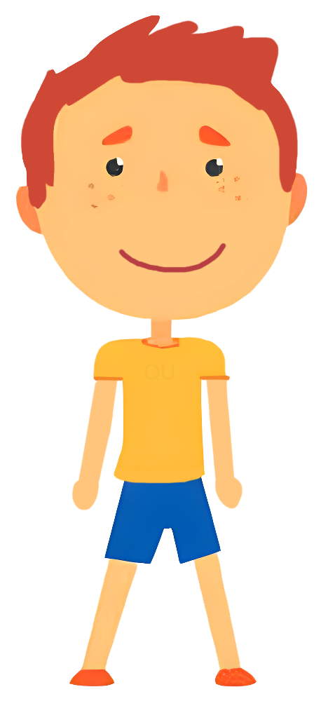

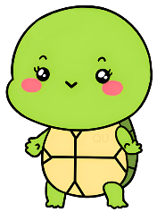
摇摇摆摆，摇摇摆摆，像大白鸭一样踱着走。

Slide 8
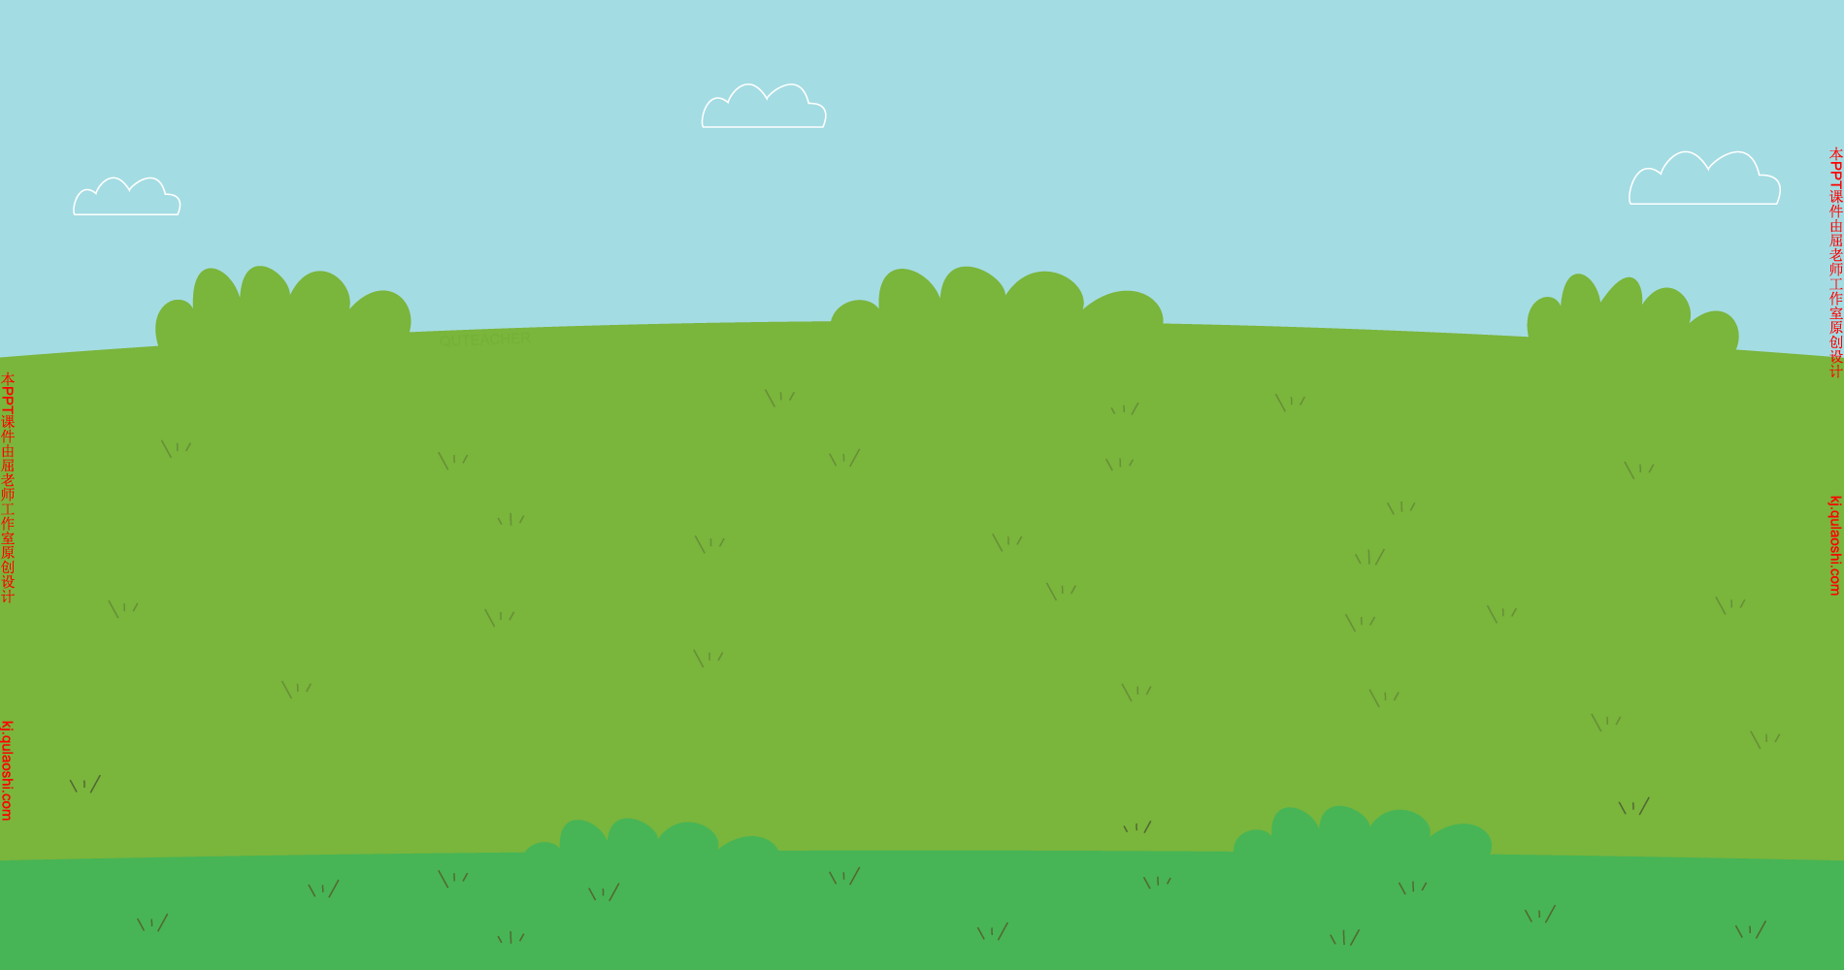

来了一只小灰兔。

Slide 9

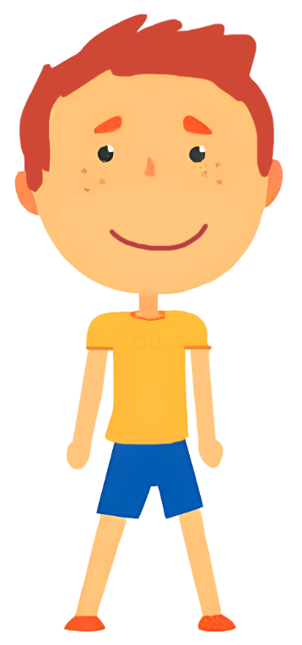

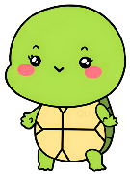
嗵嗵嗵，像小灰兔一样蹦蹦跳。

Slide 10

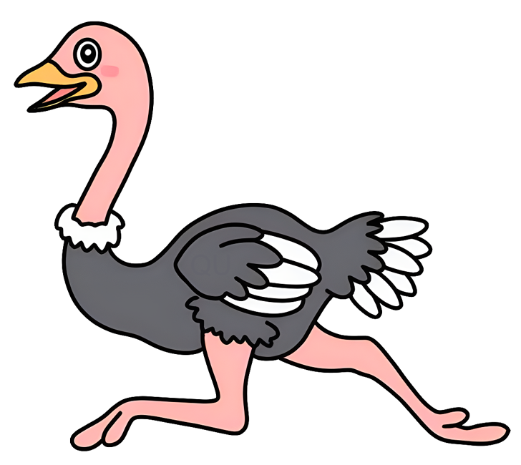
来了一只大鸵鸟。

Slide 11


啊哟、啊哟、啊哟，像大鸵鸟一样大步跨。

Slide 12

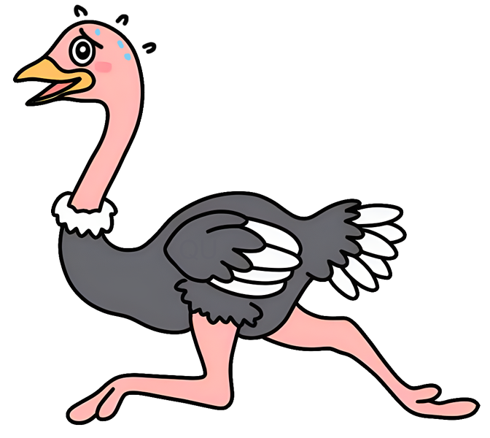
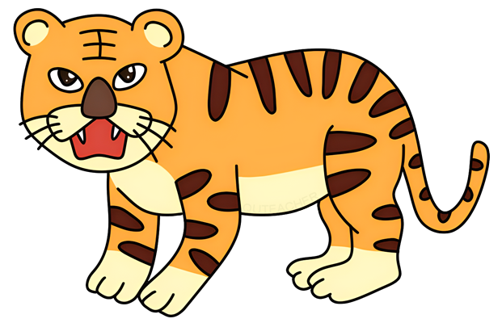
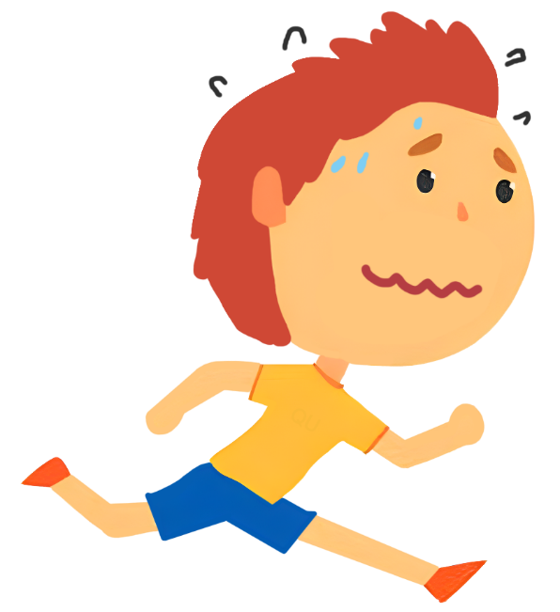
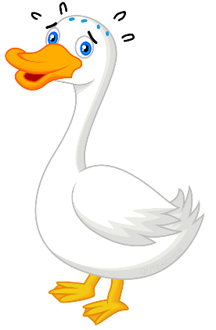


大老虎来啦！“嗷呜——”我们快逃呀！
屈/老/师/工/作/室/原/创/设/计
嗷呜——
屈-老*师/工|作-室*原-创|设-计
屈-老*师/工|作-室*原-创|设-计
屈-老*师/工|作-室*原-创|设-计

Slide 13
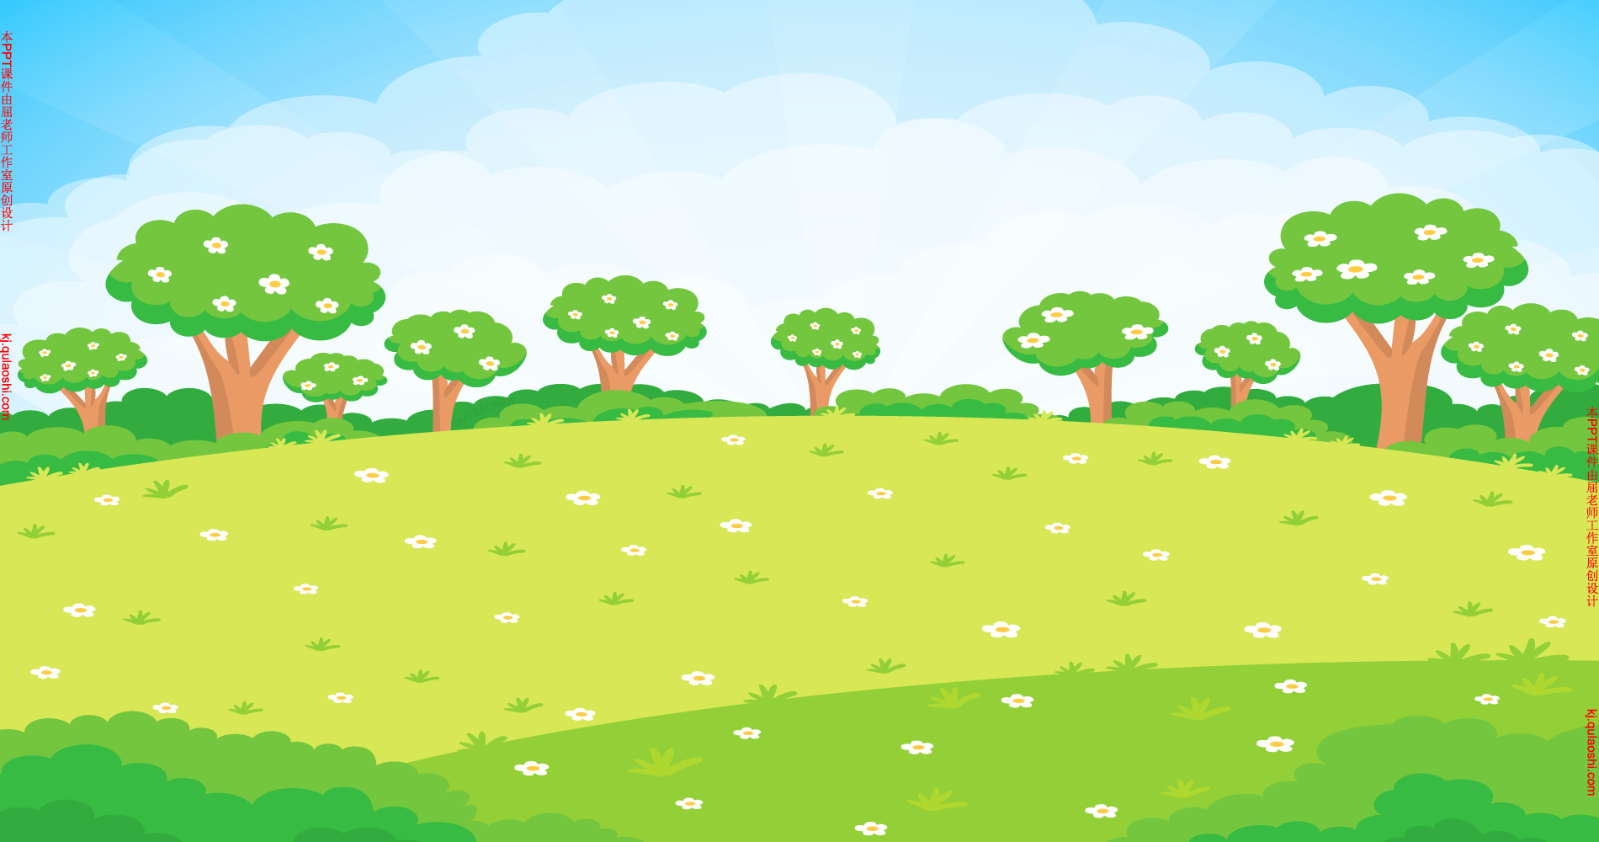
喔——唷，喔——唷，爬啊！摇摇摆摆，摇摇摆摆，走啊！嗵、嗵、嗵，跳啊！啊哟，啊哟，啊哟，跑啊！

Slide 14
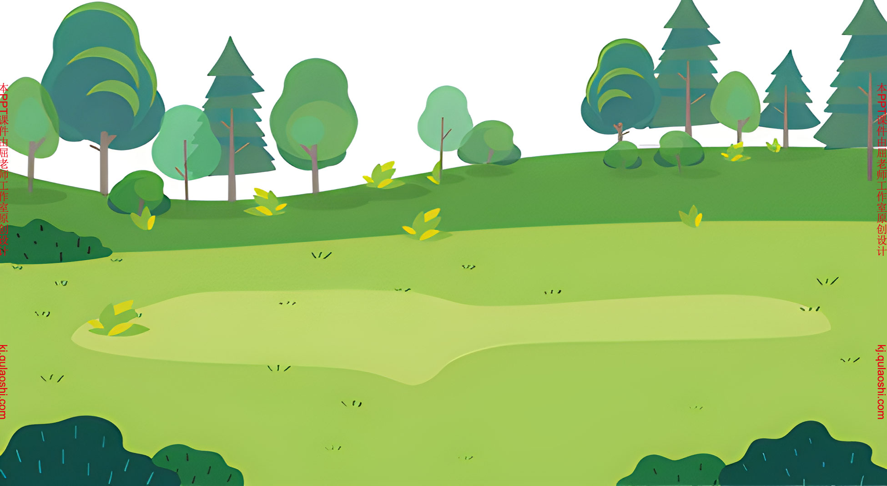

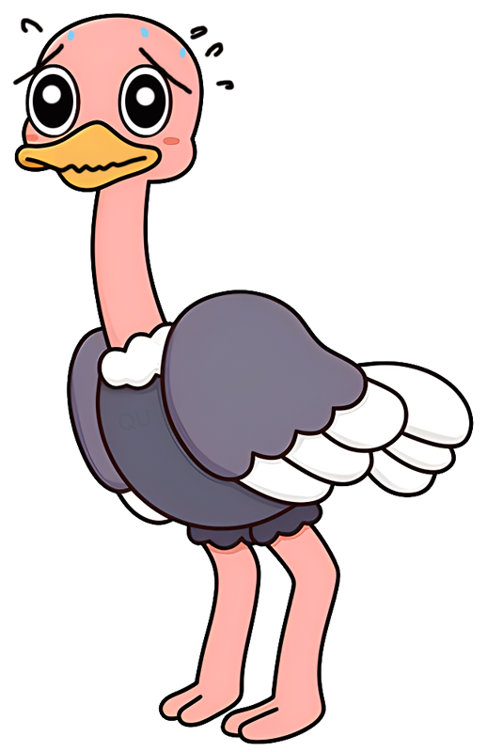
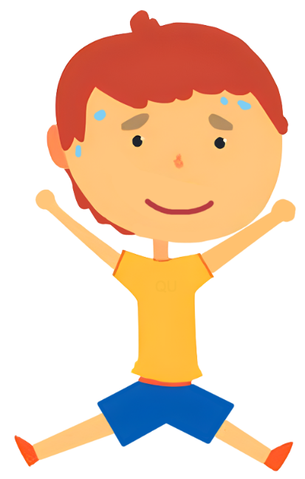
呼——回家了。

